Slide 1
Проект по блоку «pygame»
Экономическая игра «Продай и Отдай»
Авторы:
Ульянов Артем Андреевич,
Щилко Максим Денисович

Slide 2

Цель игры
По сюжету главный герой устал от жизни без денег и поэтому решается кардинально изменить свою жизнь – создать собственный интернет-магазин, заработать много денег и уехать в отпуск.

Slide 3
Реализация
Код основан на работе основного класса приложения «SellAndGive». В нем осуществляется запуск тела приложения, производится управление экранами, логикой кнопок.
Также используются модули «pygame_text», «pygame_image» , «pygame_button», которые автоматизируют создание кнопок, иконок, помогают добавлять на экран текст и изображения.

Slide 4
Использованные библиотеки
pygame – обеспечивает графичекое отображение
модули pygame_text, pygame_image, pygame_button - оригинальный код для автоматизации некоторых элементов
win32api – передает разрешение экрана пользователя
shutil – работа с файлом БД
os – работа с файлом БД
random – формирует заказы на сайте интернет-магазина

Slide 5
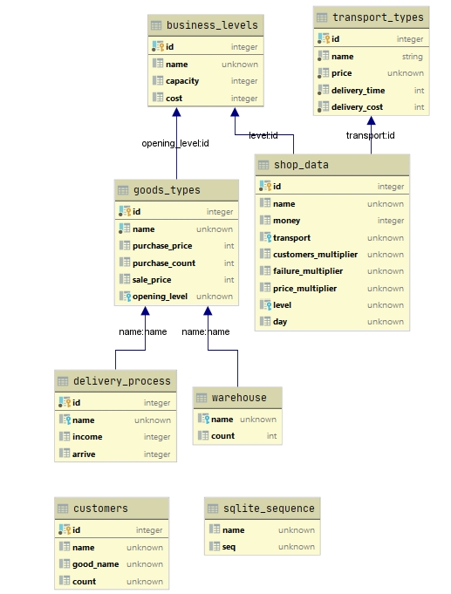
Сохранение данных
Данные сохраняются и записываются благодаря базе данных SQLite.
При отсутствии базы данных(новая игра не начиналась) создается копия основы «data_sample» и заполняется начальными значениями.

Slide 6
Показ геймплея

Slide 7
В будущем планируется
Добавить:
Музыкальное сопровождение
Некоторые анимации событий кнопок
Анимацию перехода на другой экран
Также можно было бы добавить систему доната, ускорить работу приложения.

Slide 8
Спасибо за внимание!
Мы готовы ответить на ваши вопросы ☺

